Slide 1
马踏棋盘
1706 计算机科学与技术
李昊宸

Slide 2
问题描述
设计一个国际象棋的马踏遍棋盘的演示程序。
将马随机放在国际象棋的8*8的棋盘Board[8][8]的某个方格中，马按走棋规则进行移动。要求每个方格只进入一次，走遍棋盘上全部64个方格。
编制非递归程序，求出马的行走路线，并按求出的行走路线，将数字1,2，……，64依次填入一个8*8的方阵，输出之。

Slide 3
设计思路
由于使用非递归的方式进行遍历，需要使用数据结构——栈。搜索方采用深度优先搜索，每搜索到一个可走结点就将该节点入栈，在棋盘上做出已走标记并继续探索。当无路可走但棋盘未全部遍历时，从栈顶弹出当前节点，清楚访问痕迹，更换另一条未走过的路线行走。此外，为了加速访问，在探寻可能的下一步该怎么走时，优先选择分支最少的道路行走，这样做可使较难到达的边界结点优先被访问，从而降低尝试次数。

Slide 4
设计框架
1.头文件和宏以及全局变量
#include<stdio.h>
#define LENGTH 8
int board[LENGTH][ LENGTH] = {0};
int row_change[LENGTH] = {2,1,-1,-2,-2,-1,1,2};
int col_change[LENGTH] = {1,2,2,1,-1,-2,-2,-1};
struct Stack{
int row;
int col;
int director;
}STACK[100];
int top = -1;
2.初始化函数：
void init(int x, int y);
3.访问棋盘函数：
int try_next(int i, int j);
4.输出函数：
void show();
5.主程序：
int main()
 | 2 |  | 1
3 |  |  |  | 0
 |  | ●
4 |  |  |  | 7
 | 5 |  | 6

Slide 5
设计细节
1.数据结构定义
int board[LENGTH][ LENGTH] = {0}; //棋盘用8*8二维数组表示
int row_change[LENGTH] = {2,1,-1,-2,-2,-1,1,2}; //每走一步行坐标变换量
int col_change[LENGTH] = {1,2,2,1,-1,-2,-2,-1}; //每走一步纵坐标变换量
struct Stack{
int row; //行坐标
int col; //列坐标
int director; //探索方向
}STACK[100]; //最多容纳100步
int top = -1; //栈顶指针

Slide 6
设计细节
2.初始化函数
void init(int x, int y)
{
int row,col;
top++; //初始化时top为0
board[x][y] = top + 1; //给棋盘做访问标记
STACK[top].row = x; //栈顶行数
STACK[top].col = y; //栈顶列数
STACK[top].director = -1; //方向初始化
row = STACK[top].row;
col = STACK[top].col;
if(try_next(row,col)) //调用模拟访问函数
show(); //若成功遍历就打印
else printf("马不能遍历棋盘");
}

Slide 7
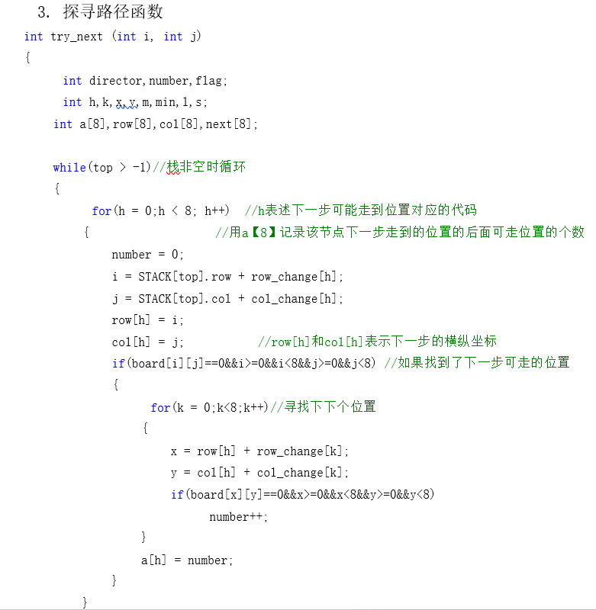
设计细节

Slide 8
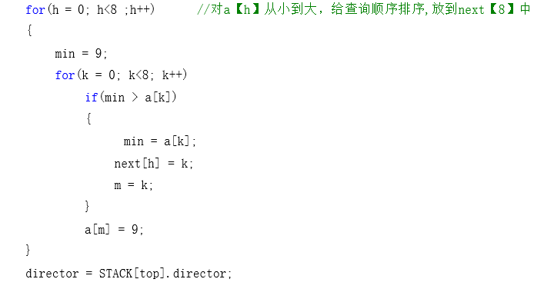
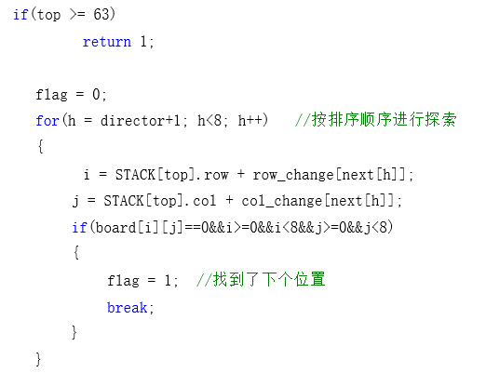
设计细节

Slide 9
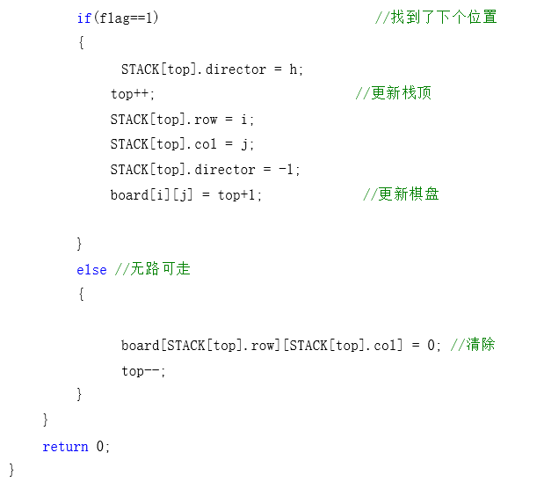
设计细节

Slide 10
设计细节
4. 输出函数
void show()
{
int i,j;
i = 0;
j = 0;
for(i = 0; i< LENGTH; i++)
{
for(j = 0; j< LENGTH; j++)
printf("\t%d",board[i][j]);
printf("\n\n\n");
}
}

Slide 11
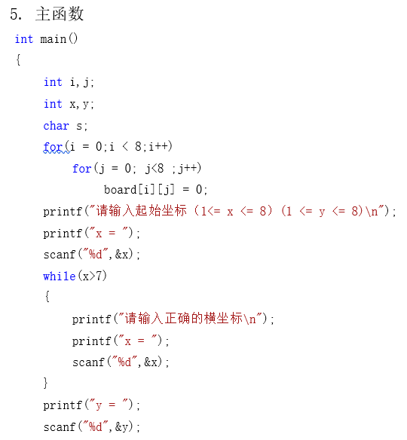
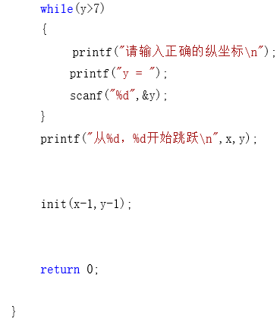
设计细节

Slide 12
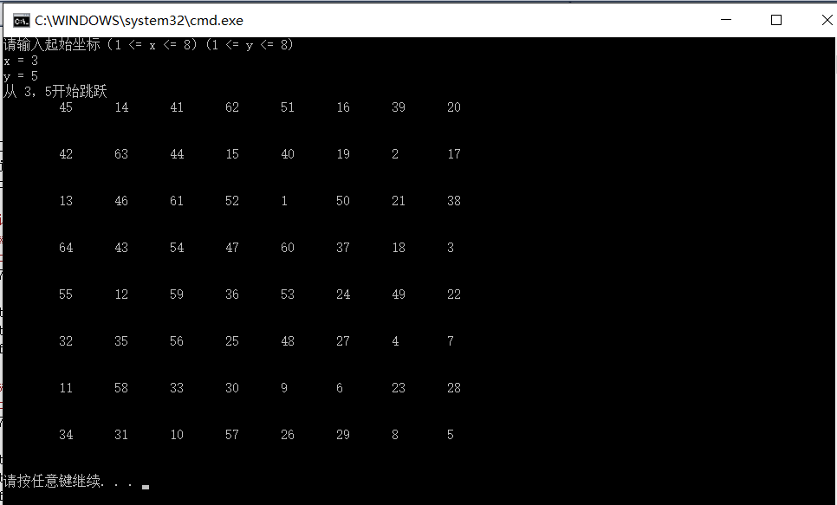
测试结果

